Slide 1


行星排 单排单级
planet row
——Single row single pole
北方国际教育集团

Slide 2

目录
Contents
一、行星排定义
1、 Definition of planetary arrangement
二、行星排结构组成
2、 Composition of planetary array structure
三、行星排结构特点
3、 Characteristics of planetary array structure
四、行星排传动原理与功能
4、 Principle and function of planetary transmission

Slide 3
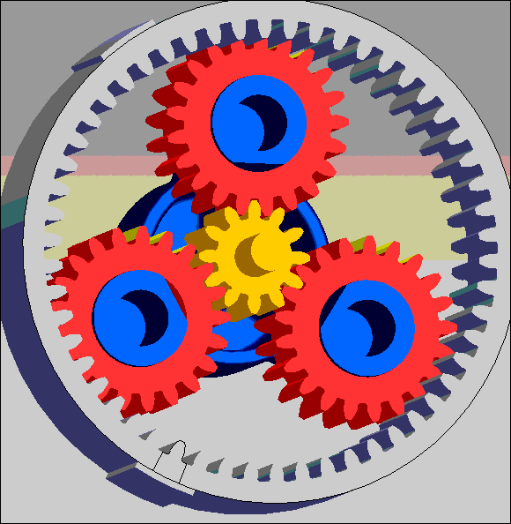
一、行星排定义
行星排是一个齿轮组合，里面有齿轮、内齿圈和固定架，它们之间在转动时会传递动力
具有结构简单、传动形式多样化并且传动效率高等优点

Slide 4
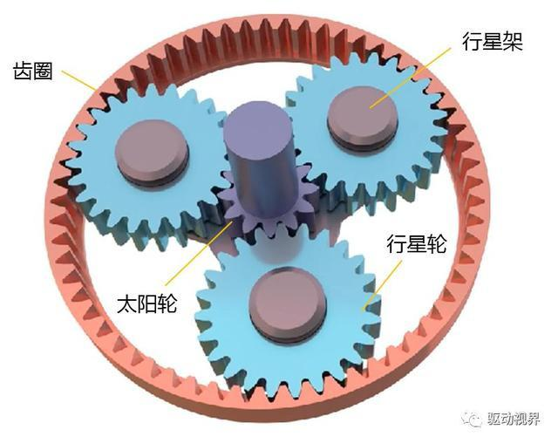
二、行星排结构组成
行星排主要由三大传力部件组成：太阳轮、大齿圈、行星架。由于行星轮安装在行星架上，所以不单独研究行星轮的转速。

Slide 5
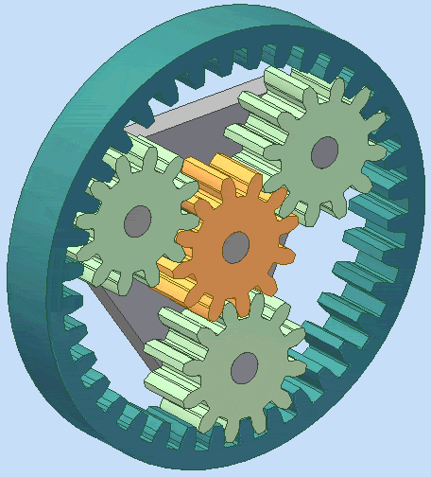
三、行星排结构特点
✳ 三大传力部件，进行动力传递，传递的是速度和扭矩
✳ 太阳轮齿数最少
✳ 大齿圈齿数在中间
✳ 行星架齿数最多，但是为当量齿数
✳ 当量齿数，通过计算能够获得，一定记住不是所有行星轮的齿数

Slide 6
四、行星排传动原理与功能
方案 | 固定件 | 主动件 | 从动件 | 状态 | 旋转方向 | 适应档位
1
齿圈
太阳轮
行星架
减速增扭
相同
一档
2
齿圈
行星架
太阳轮
增速减扭
相同
太快不用
3
太阳轮
齿圈
行星架
减速增扭
相同
二档
4
太阳轮
行星架
齿圈
增速减扭
相同
超速档四档
5
行星架
太阳轮
齿圈
减速增扭
相反
倒档
6
行星架
齿圈
太阳轮
增速减扭
相反
不用
7
任意两部件连成一体
直接档三档
8
任何部件都不固定，不连为一体
空挡（不传动力）

Slide 7
总结
1.单排单级行星排三大元件：太阳轮、行星架、内齿圈
2.固定齿数最多的部件，另外两个部件不论哪个主动，从动件转向必定相反。

Slide 8
谢谢观看！
Thank you for watching
北方国际教育集团

